Slide 1
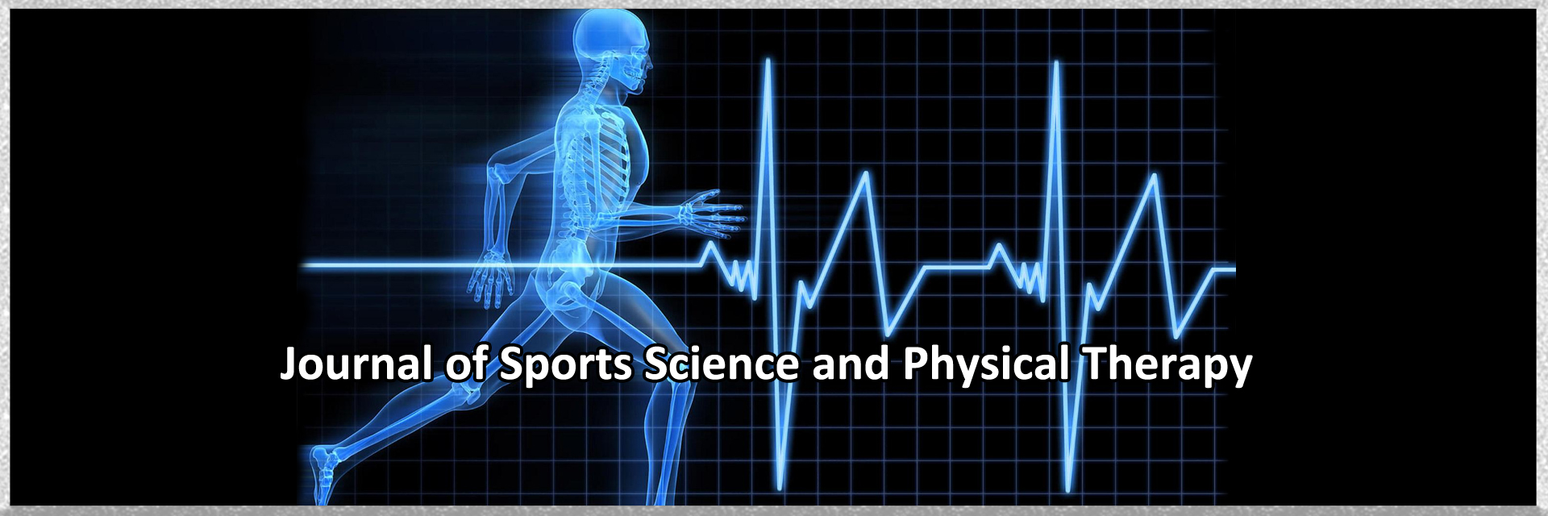
Sports injuries
Cai Evans

Slide 2
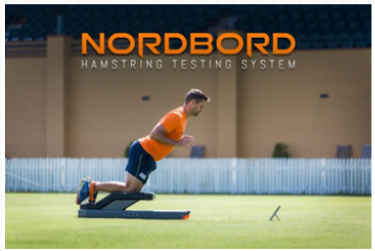
Anafiadau chwareon – rhwyg llinyn y gar
Yn y rhan yma byddaf yn trafod yr anaf uwchben
This Photo by Unknown author is licensed under CC BY.

Slide 3
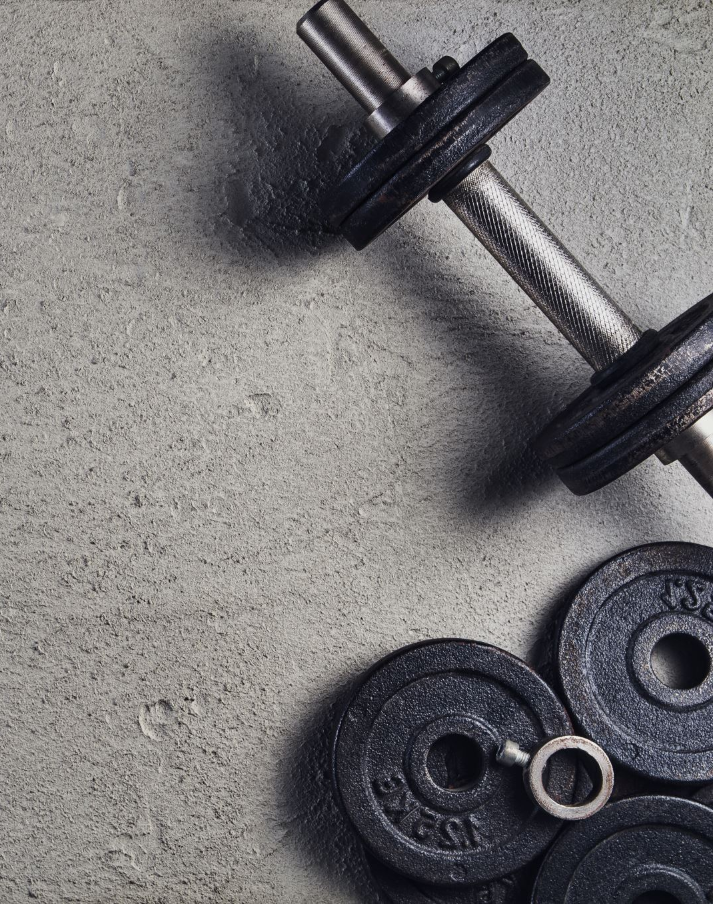
Achosion yr anaf
Mae anaf rhwyg i linyn y gar yn digwydd yn ystod symudiadau grymus sydyn, er enghraifft wrth gyflymu yn ystod sbrintio a neidio ac felly gorymestyn tendonau a’r cyhyrau. Mae anafiadau llinyn y gar hefyd yn gyffredin wrth berfformio symudiadau arafach fel cyrlau Nordig ac RDL's oherwydd y gyfradd gynyddol o straen ar y tendonau a'r cyhyrau .(Gwybodaeth gan fwrdd iechyd Cymru )

Slide 4
Achosion yr anaf
Mae anaf sy’n ailddigwydd yn gyffredin ymhlith athletwyr sydd wedi cael anaf i linyn y gar o’r blaen. Mae athletwyr ag anaf blaenorol yn fwy tebygol o ddioddef ag anaf i linyn y gar o gymharu ag athletwr sydd heb dderbyn anaf i’r ardal o’r blaen. Gall ymestyn yn rheolaidd ac ymarferion cryfhau a chynhesu'n gywir helpu i leihau'r risg o anaf yn ystod ymarfer corff. (Gwybodaeth gan fwrdd iechyd Cymru )

Slide 5
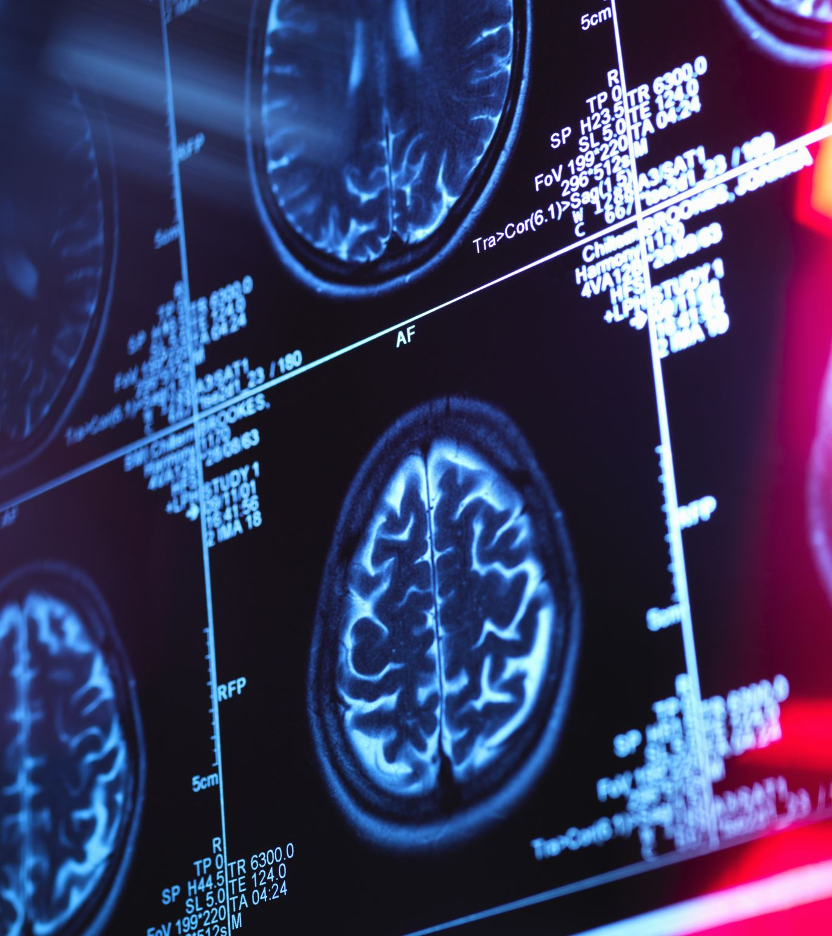
Mecanwaith yr anaf
‘Anaf sbrintio’ yw’r enw a roddir i’r math mwyaf cyffredin o anaf straen i linyn y gar. Mae’r anaf yn digwydd wrth redeg ar gyflymder uchel. Mae'r llinyn yn rhwygo wrth iddo gynhyrchu pŵer mewn symudiad ecsentrig.
Math arall o anaf yw 'anaf ymestynnol' fel y'i gelwir. Mae'n digwydd pan fydd cymalau'r glun a'r pen-glin yn cael eu symud i safle allanol eithafol. Gall yr anaf hwn ddigwydd, er enghraifft, yn ystod cic uchel neu dacl llithro gyda phlygu'r glun. Gall anafiadau ymestyn ddigwydd ar gyflymder araf, er enghraifft pan fydd dawnsiwr bale yn ymestyn.
Mae ‘ anafiadau sbrintio’ yn digwydd yn amlaf yn y gyffordd rhwng y tendon a'r cyhyrau biceps femoris. Mae ‘ anafiadau ymestyn’ fel arfer yn digwydd yn y tendon ei hun. Pan fydd yr anaf wedi'i leoli lle mae'r tendon a'r cyhyr yn cysylltu, y mwyaf syml a chyflym fydd y gwellhad .( Gwybodaeth gan GIG )

Slide 6

Mecanwaith yr anaf
Y ffactor risg sydd wedi'i ddogfennu fwyaf ar gyfer straen llinyn y gar yw anaf llinyn y glo blaenorol.
Mae hyn yn cynyddu'r risg gan ffactor rhwng 5 a 10.
Mae'r risg hefyd yn cynyddu gydag oedran.
Mae llai o symudedd, llai o gryfder yn y cyhyrau (cryfder cyhyr ecsentrig yn arbennig) neu lai o gryfder mewn perthynas â chyhyrau blaen y glun (y cwadriceps) hefyd yn ffactorau a allai fod â risg. Fodd bynnag, mae canlyniadau ymchwil yma yn gwrthdaro.
Mecanwaith Atal Anafiadau : Dangoswyd bod hyfforddiant ecsentrig yn cael effaith ataliol sylweddol. Mae astudiaethau wedi dangos bod dilyn rhaglen 10 wythnos o ymarfer y llinyn y gar nordig yn hynod effeithiol o ran atal anafiadau straen. Gall tîm pêl-droed sy'n dilyn y rhaglen hon leihau nifer y chwaraewyr sydd wedi'u hanafu o draean. Cofiwch neilltuo amser ar gyfer gorffwys, yn enwedig ar y dechrau. ( Gwybodaeth gan Iseh)

Slide 7
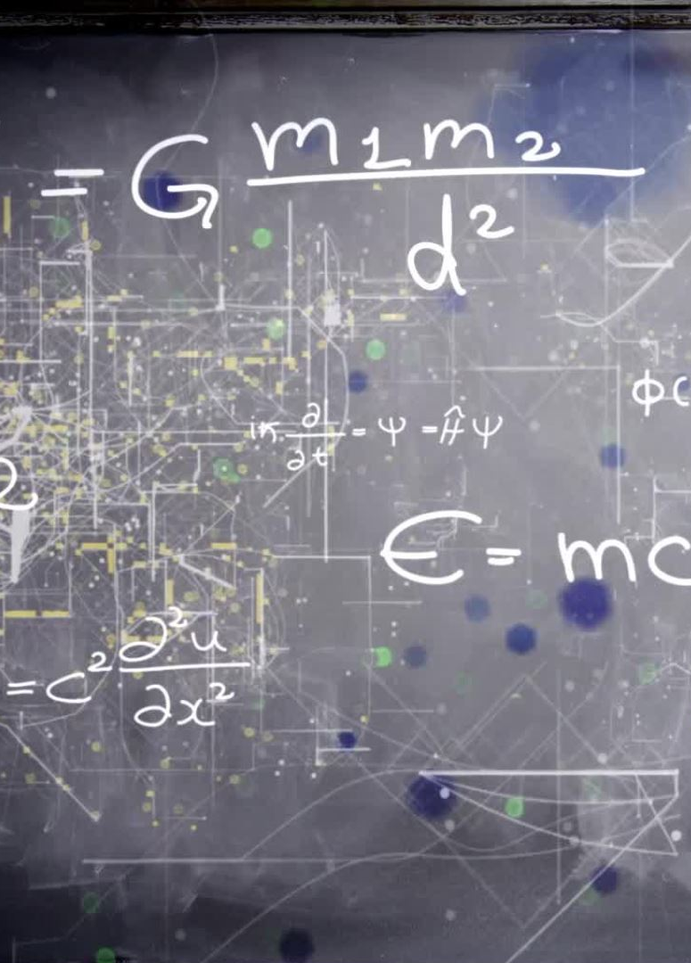
Llinyn y gar
Amseroedd gwella :
Rhennir rhwygiadau i linyn y gar ym 3 chategori, sef gradd 1,2 and 3
Gradd 1 : dim rhwyg i’r feinwe â cholled o lai na 5% mewn gweithred a chryfder
Gradd 2 : niwed i’r feinwe MTJ gyda llai o gryfder a gweithred weddilliol
Gradd 3 : rhwyg llwyr o uned ‘ myotendinous’ gyda cholled llwyr o weithred bwlch gweladwy ar adegau
(Gwybodaeth gan Brifysgol iechyd Utah)

Slide 8
Symptomau ac arwyddion yr anaf
Gall anafiadau llinyn y gar gradd isel wella o fewn sawl diwrnod i 1-2 wythnos, a fydd wedyn yn eu gweld yn dychwelyd i chwaraeon / gweithgareddau. Gall anafiadau mwy difrifol gymryd rhwng 2 a 6 wythnos i chwaraewyr ddychwelyd i chwaraeon.
Ar gyfer anafiadau i’r tendon, gall gymryd llawer mwy o amser oherwydd bod tendonau'n cymryd mwy o amser i wella - gall hyn gymryd 6-12 wythnos cyn bod athletwyr yn barod i ddychwelyd i chwaraeon. Gyda'r anafiadau hyn, gall rhedeg a gwibio'n rhy gynnar achosi ail-anaf; gall gwaith cryfder fod yn bwysig yng nghamau cynnar adsefydlu.
Gall rhai anafiadau mwy arwain at newid parhaol yng nghyhyrau llinyn y gar a gallai hyn fod yn un o'r rhesymau dros y cyfraddau ail-adrodd uchel yn yr anafiadau hyn. Ar gyfer yr athletwyr hyn, mae rhyw fath o ymarfer atal rheolaidd yn bwysig.
Gwybodaeth gan Brifysgol iechyd Utah

Slide 9
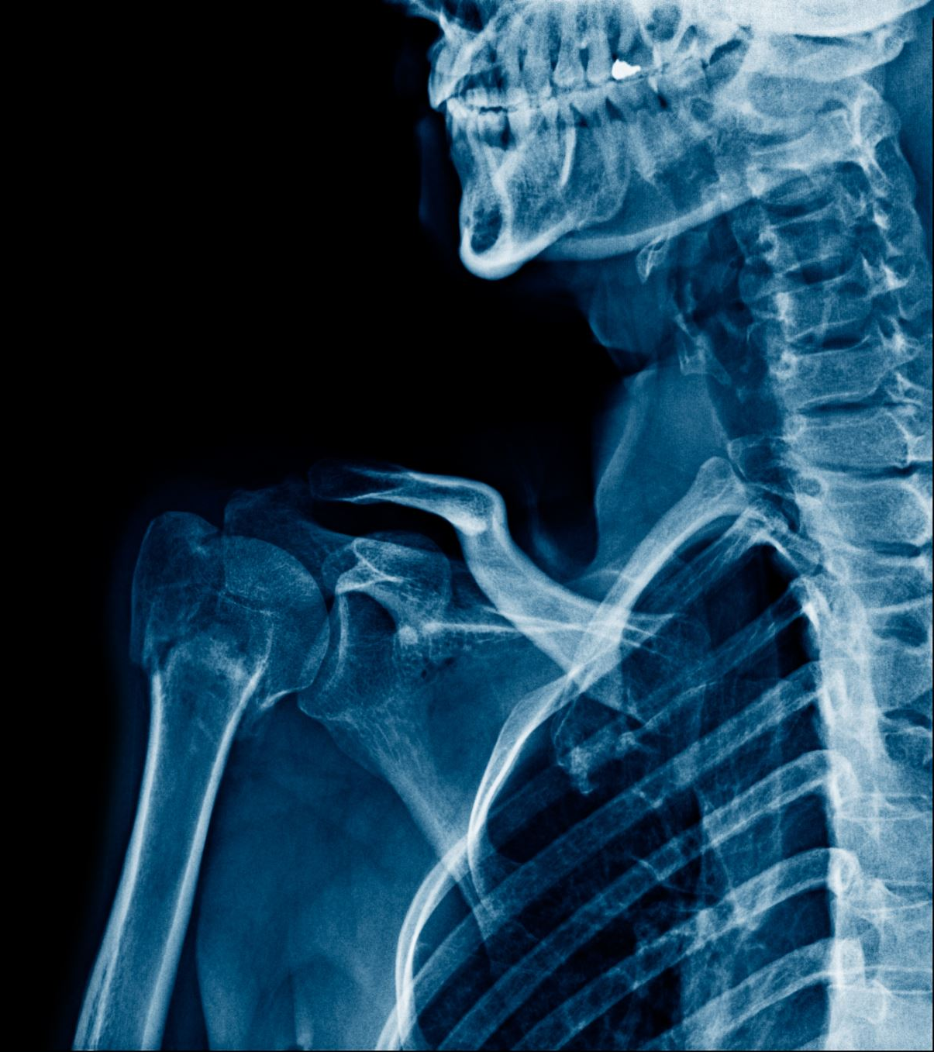
Symptomau ac arwyddion yr anaf
Mae arwyddion a symptomau rhwyg llinyn y gar yn cynnwys:
Poen sydyn yng nghefn eich clun
Teimlad o snapio neu bopio
Tynerwch a chleisio
Mae’r driniaeth gychwynnol ar gyfer rhwyg llinyn y gar yn cynnwys:
Cymryd seibiant o weithgareddau egniol
Rhoi iâ ar yr ardal am 20-30 munud
Cywasgu er mwyn lleihau’r chwyddo
Ceisio osgoi rhoi pwysau ar y goes
Gellir argymell ymarferion ymestyn amrywiol
Efallai y bydd angen llawdriniaeth
Gwybodaeth gan ‘fit to play.org’

Slide 10
Symptomau ac arwyddion yr anaf
Bydd angen llawdriniaeth arnoch ar gyfer rhwyg llinyn y gar llwyr oherwydd ni fydd yn gwella ar ei ben ei hun. Os yw'r rhwyg yn eich llinyn gar cyfagos (y tendonau sy'n cysylltu eich llinyn y gar i asgwrn y pelfis), bydd llawfeddygon yn defnyddio pwythau i ailgysylltu'r tendonau i asgwrn eich pelfis lle maent wedi rhwygo i ffwrdd.
Mae llawdriniaeth ar gyfer rhwygiadau llinyn y gar cyfagos yn haws ac yn fwyaf diogel yn fuan ar ôl yr anaf (o fewn dwy i dair wythnos) felly mae diagnosis cynnar yn bwysig iawn.
Ar gyfer athletwyr lefel uchel a hamdden, bydd eich llawfeddyg orthopedig a therapydd corfforol yn creu protocol “dychwelyd i chwaraeon” sy’n cymryd tri i chwe mis ac yn eich paratoi i fynd yn ôl i hyfforddiant a chystadleuaeth.
Mae’n bosibl y byddwch chi'n cael rhywfaint o lid ar ôl dychwelyd i hyfforddiant a gweithgareddau arferol. Mae hyn o ganlyniad i feinwe craith yn torri i fyny o amgylch safle’r llawdriniaeth wrth i'ch tendonau ddod i arfer â gwneud mwy o weithgarwch. Os ydych chi'n profi llawer o boen neu boen sydyn, difrifol pan fyddwch chi'n dychwelyd i chwaraeon, siaradwch â'ch darparwr ar unwaith.
Gwybodaeth gan ‘fit to play.org’

Slide 11
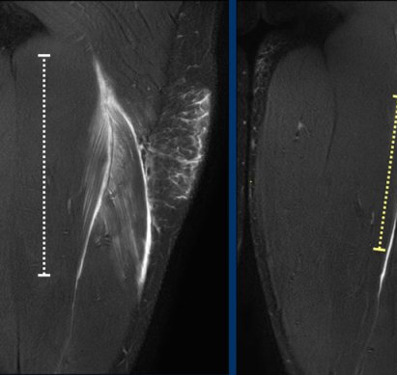
Crynodeb
Cynhwysir gwybodaeth bwysig am:
3 math gwahanol o rwygiadau
Mae’r cyfnod gwella rhwng 2 i 12+ wythnos
Arwyddion a symptomau’r anaf
Mecanwaith yr anaf

Slide 12
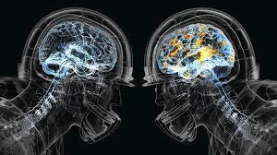
Cyfergyd
Sports injuries - Cai Evans
This Photo by Unknown author is licensed under CC BY-NC.

Slide 13
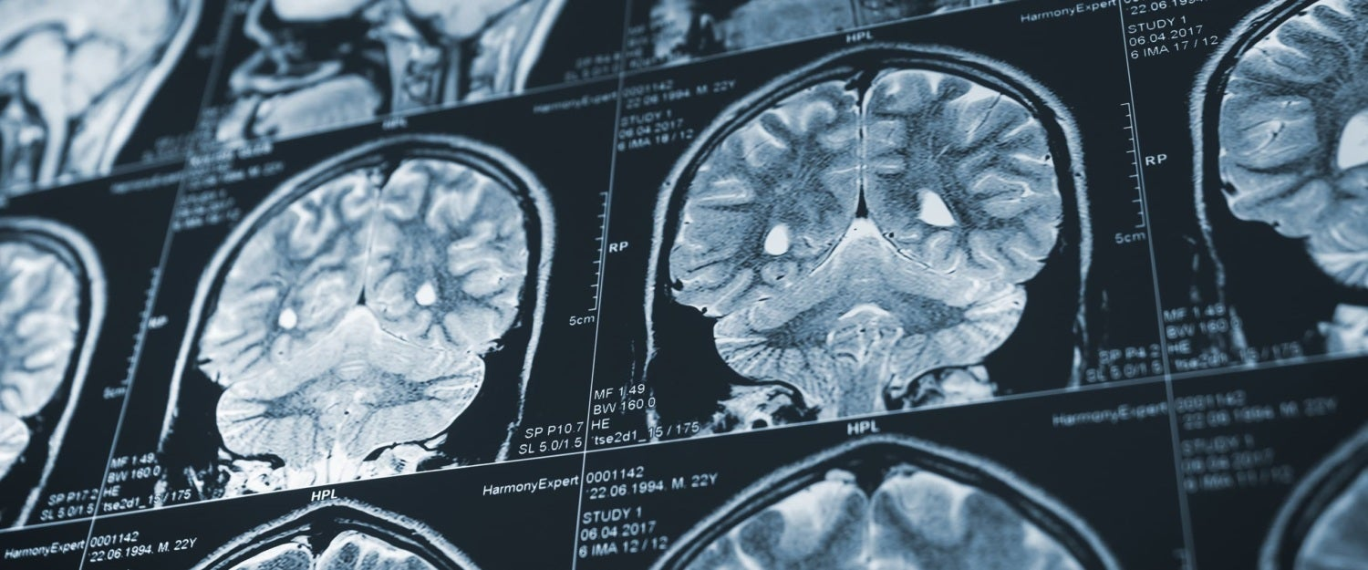
Achosion yr anaf
Dyma’r achosion mwyaf o cyfergydion :
Cwympo o uchder
Damweiniau ar y hewl
Achosion chwareon gwahanol er engraifft pel droed
Americanaidd , rygbi , pel droed , sgio a paffio
Gwybodaeth gan patient info

Slide 14
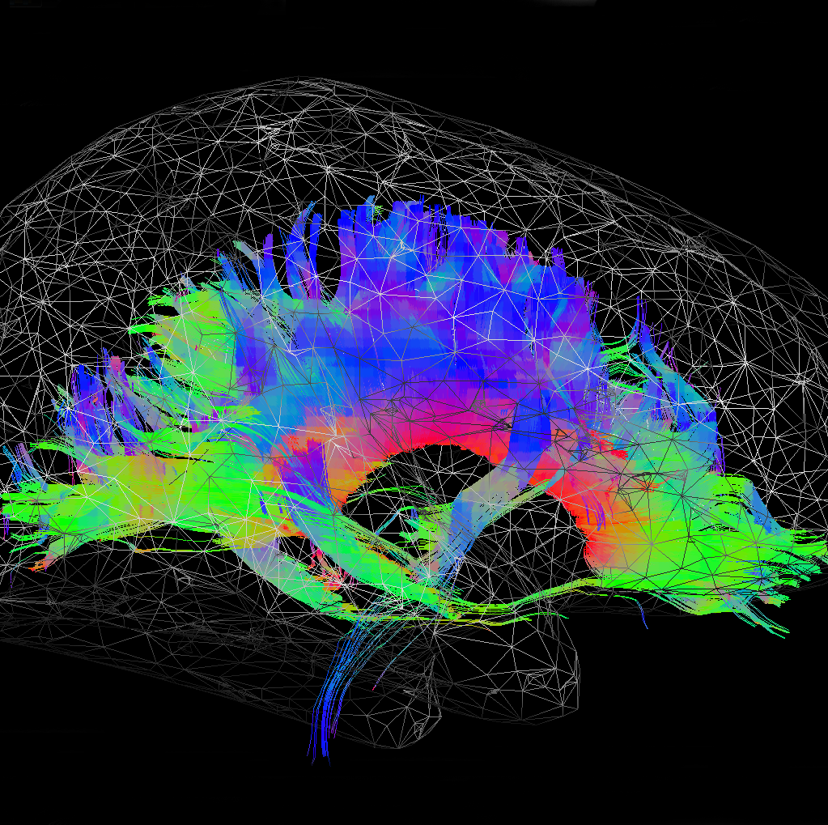
Achosion yr anaf
Mae cyfergyd yn digwydd pan fydd chwythiad neu drawiad ar y pen yn achosi aflonyddwch sydyn i ran o'r ymennydd a elwir yn system actifadu reticular (RAS). Mae'r RAS wedi'i leoli yng nghanol eich ymennydd, ac mae'n helpu i reoleiddio'ch synnwyr o ymwybyddiaeth. Mae hefyd yn gweithredu fel hidlydd sy'n eich galluogi i anwybyddu gwybodaeth ddibwys trwy ganolbwyntio ar y manylion sydd eu hangen arnoch. Er enghraifft, mae eich RAS yn eich helpu i:syrthio i gysgu a deffro yn ôl yr angenclywch yn sydyn pan fydd eich awyren yn cael ei galw mewn maes awyr swnllydsylwch ar eitemau newyddion sydd o ddiddordeb i chi pan fyddwch yn sganio papur newydd neu wefan newyddion yn gyflymYn ystod anaf i'r pen sy'n ddigon difrifol i achosi cyfergyd, caiff eich ymennydd ei symud allan o'i safle arferol am gyfnod byr. Mae'r cylchdro hwn yn amharu ar weithgareddau trydanol celloedd yr ymennydd sy'n rhan o'r RAS, sydd yn ei dro yn sbarduno symptomau sy'n gysylltiedig â chyfergyd gwybodaeth gan patient info

Slide 15
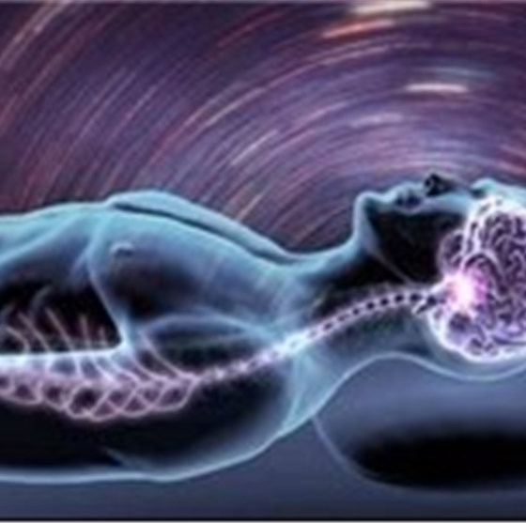
Mecanwaith yr anaf
Mae cyfergydion o ganlyniad o rym cryf ir pen ar gymell o cusylltiad uniongyrchol.
Mae’r ymenydd wedi cael I ymgylchi gan “ cerebrospinal fluid “syn amddiffyn y pen rhag trauma isel .
Gall y rymoedd achosi symidiadau cylchdro , llinol neu onglog ar ymenydd .
Nifer o rymoedd yw prif achos cyfergydion .
Gwybodaeth gan wikipedia

Slide 16
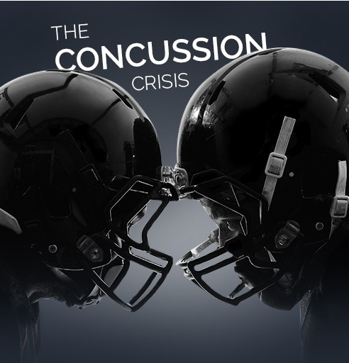
Mecanwaith yr anaf
Mae gwaith ymchwil nol yn 2007 yn awgrymi taw threshold grym athletwyr syn adlewyrchi difrifoldeb yr ergyd .
Mae’r gwaith ymchwil yma yn uwcholeuo taw 70-75 g yw threshold cyfartalog athletwyr yn 2007 .
Mae’r gwaith ymchwil yma yn awgrymmu taw rhannau’r ymenydd syn cael iw effeithio’n fwyaf an rymoedd yw’r midbrain ar dienciphalon.
Mae’r rymoedd or anafiad yn trallod levelau arferol cellular yn y system reticular .
Gall y tallod yma fod yn cyfrifol am anafiadau anwybodol
Gwybodaeth gan wikipedia

Slide 17
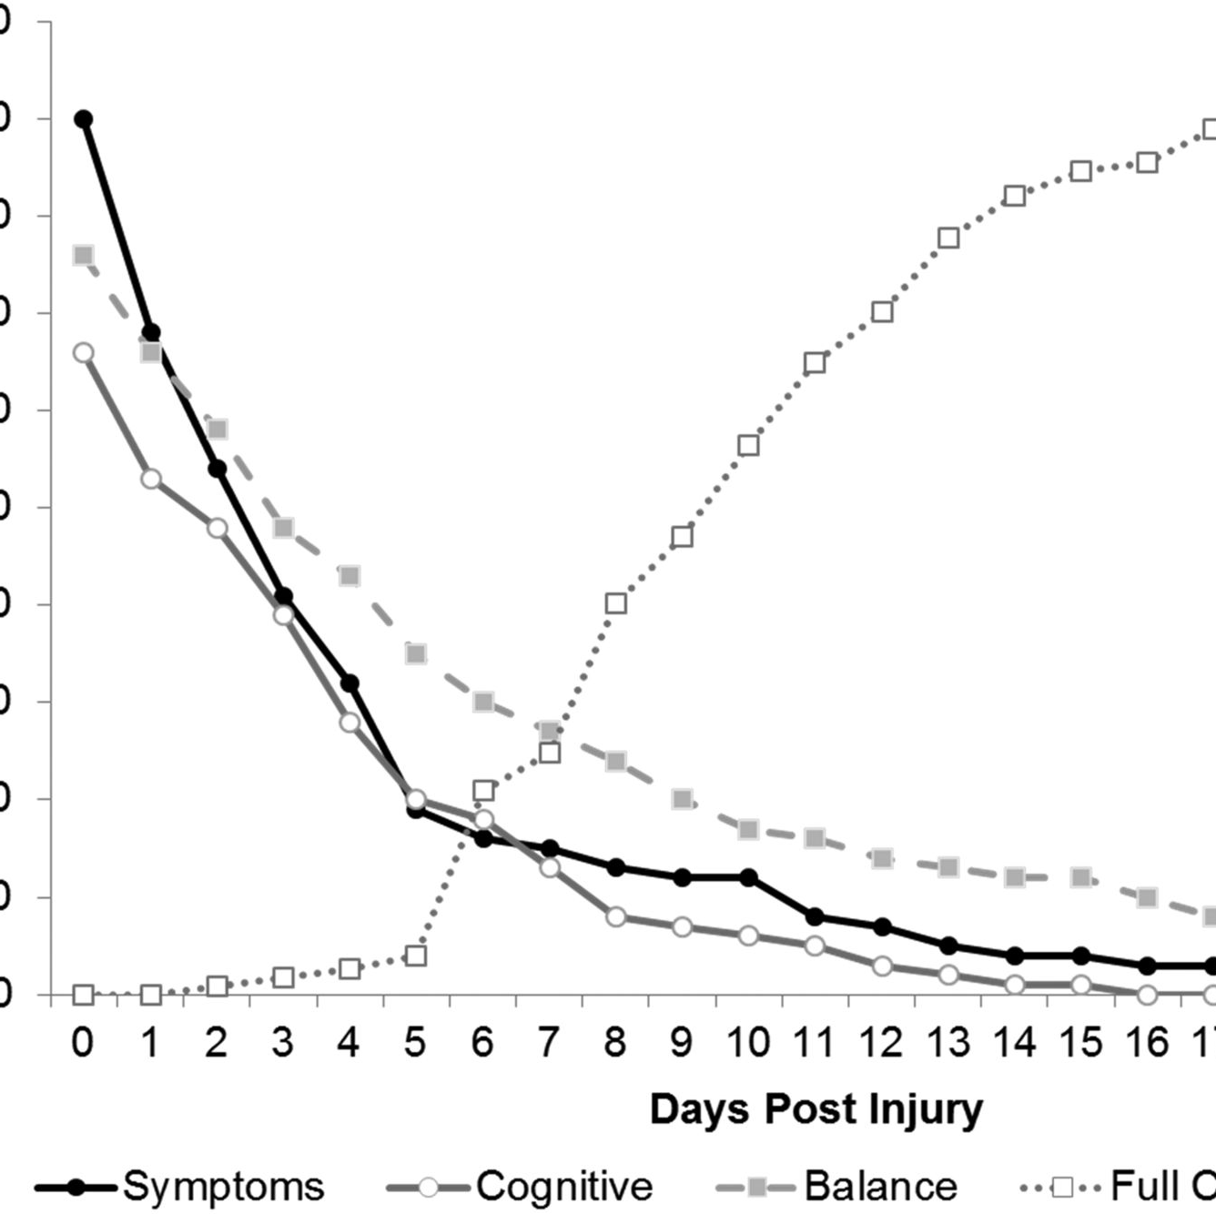
Symptomau ac arwyddion yr anaf
Symtomau cyfergyd :
Pen tost
Teimlon sic
Gwelidaeth aneglir
Difffig meddwl
Teimlon emossiynol
Gwybodaeth gan yr NHS

Slide 18
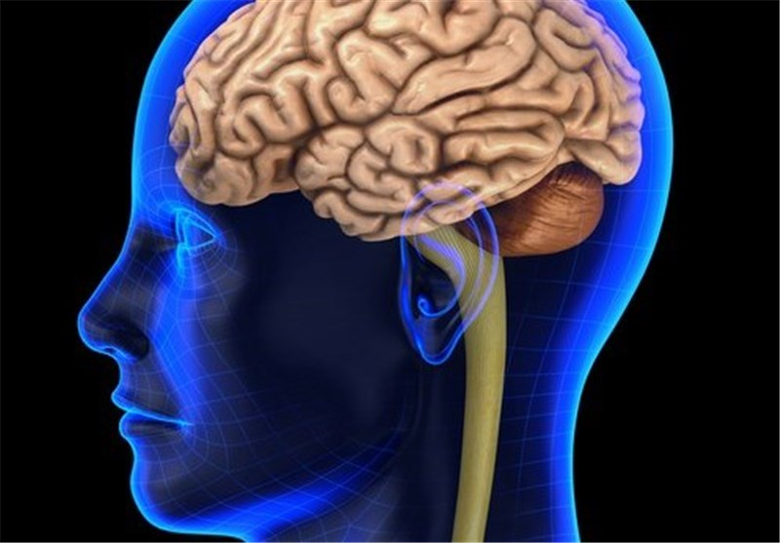
Symptomau ac arwyddion yr anaf
Arwyddion cyfergyd cyn assesi :
Araf yn codi oddi ar y llawr
Cydbwysedd gwael
Cwympo
Edrychiad ‘ dazed ‘
Cydymsumud yn wael
Edrychiad dryseris
Gwybodaeth gan yr NHS

Slide 19
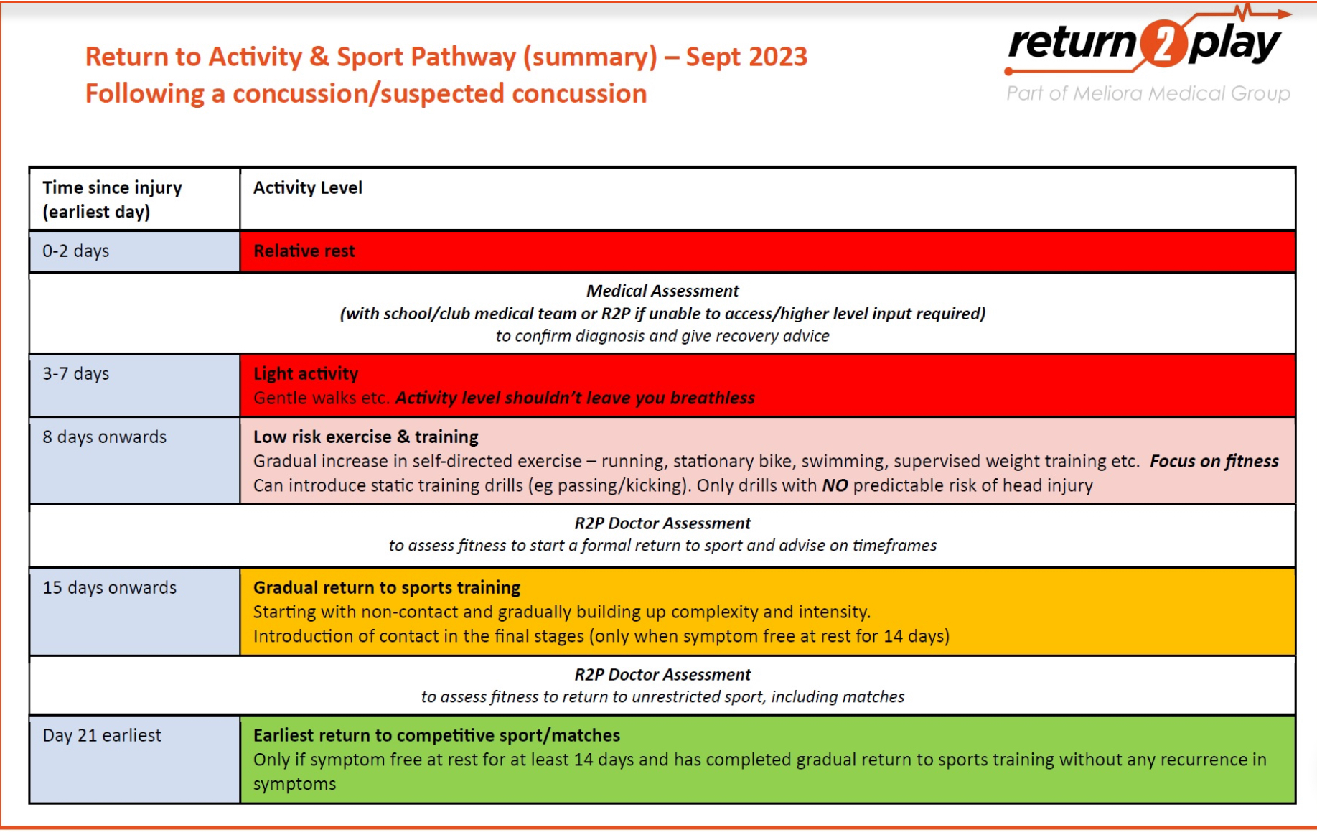
Symtomau ac arwyddion yr anaf ( data gan return o play

Slide 20

Symptomau ac arwyddion y anaf
Gall symptomau cyfergyd effeithio ar bobl mewn amrywiaeth o ffyrdd, gan gynnwys golwg, cydbwysedd a hyd yn oed hwyliau. Yn hanesyddol, y driniaeth safonol ar gyfer cyfergyd oedd cael digon o orffwys. Fodd bynnag, mae dulliau newydd yn cynnwys therapi i dargedu symptomau penodol. Mae clinigau'n bodoli sy'n helpu i bennu'r system yr effeithir arni fwyaf a therapi priodol ar gyfer symptomoleg benodol. Yn ogystal, efallai y bydd angen archwiliad meddygol trylwyr cyn dychwelyd i chwaraeon neu weithgareddau gyda'r potensial ar gyfer cyswllt neu anaf pellach i'r pen.
Gwybodaeth gan yr NHS

Slide 21
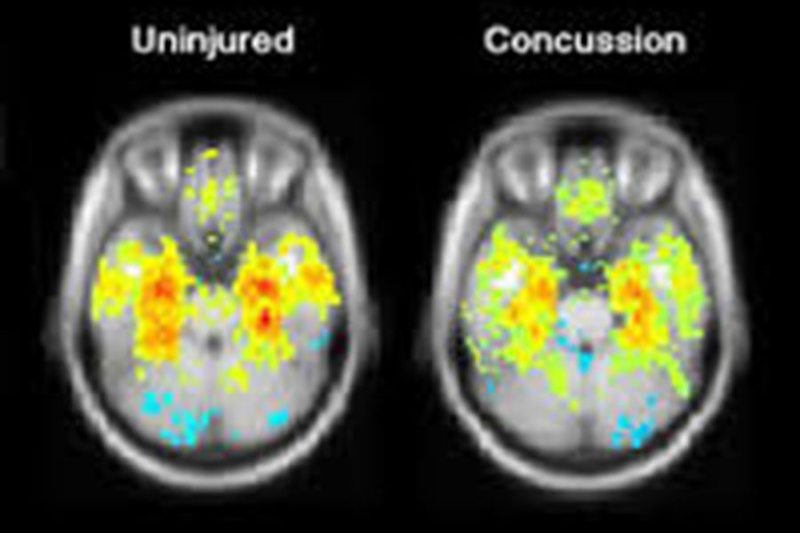
Anaml y mae delweddu'r ymennydd fel sganiau CT ac MRIs yn dangos tystiolaeth o anaf oherwydd natur wasgaredig a chynnil cyfergyd. Mae rhai o'r dulliau delweddu mwy soffistigedig a drud sydd ar gael yn cynnwys tomograffeg allyrru positron (PET), delweddu cyseiniant magnetig swyddogaethol tomograffeg allyrru ffoton sengl (SPECT) (fMRI), a delweddu tensor gwasgaredig (DTI). Nid yw'r astudiaethau delweddu hyn ar gael mor hawdd â'r sganiau CT ac MRI ar hyn o brydybodaeth gan yr NHS a neuro treatment

Slide 22
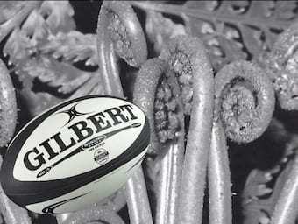
Crynodeb
I grynodi maer rhan yma o'r pwynt pwer yn ffocusu ar :
- symptomau ac arwyddion cyfergydion
Amseroedd rehab cyfergyd
Achosion cyfergyd
Gwahanol mathau o cyfergyd
This Photo by Unknown author is licensed under CC BY-SA-NC.

Slide 23
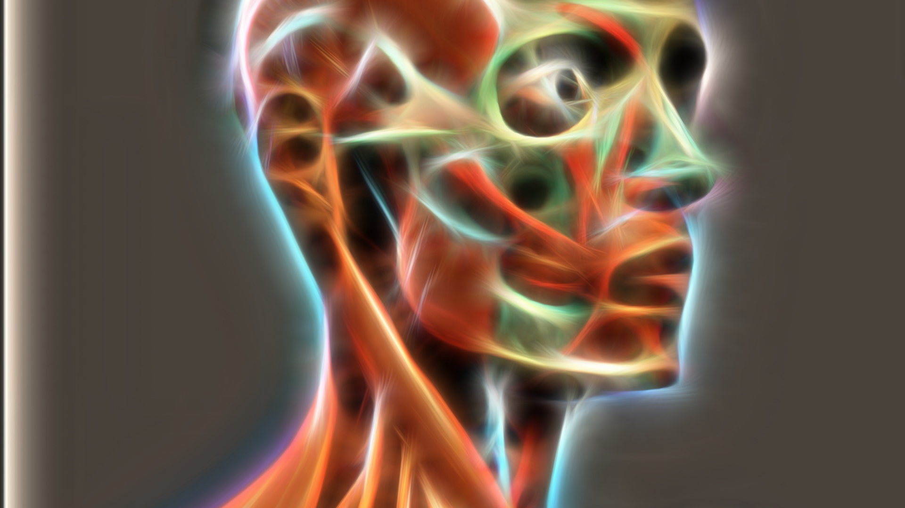
Brachial plexus

Slide 24
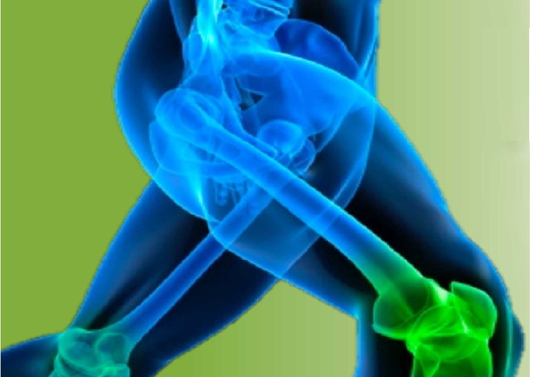

Achosion yr anaf
Mae niwed o ran isaf eich nerfau brachial yn fwy tebygol o ddigwydd pan fydd eich braich yn cael ei gorfodi'n sydyn uwchben eich pen.
Dyma enghreifftiau o ddigwyddiadau gall arwain at anaf brachial plexus:
gwrthdrawiadau cerbydau modur
cwympo'n uniongyrchol wrth redeg neu neidio
chwaraeon corfforol, er enghraifft wrth daclo neu wrth gael eich taclo mewn gêm o rygbi
( gwybodaeth gan cleeveland clinic )

Slide 25
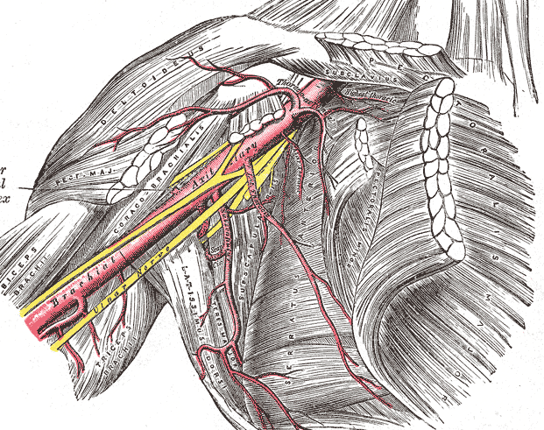
Achosion yr anaf

Slide 26
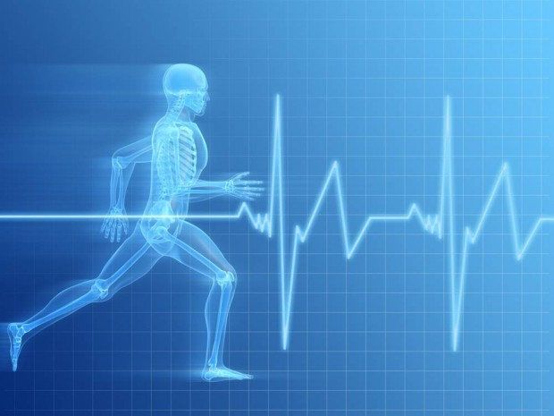

Mecanwaith yr anaf
Mae niwed i'r brachial plexus yn digwydd yn aml pan mae'r ysgwydd yn cael ei gwthio lawr tra bo'r gwddf yn cael ei gwthio lan ac i ffwrdd o'r ysgwydd ar yr un pryd.
Mae niwed i ran gwaelod nerf y brachial plexus yn fwy tebygol o ddigwydd pan mae'r fraich yn cael ei gwthio uwchben y pen.
( gwybodaeth gan cleeveland clinic )
This Photo by Unknown author is licensed under CC BY-NC-ND.

Slide 27
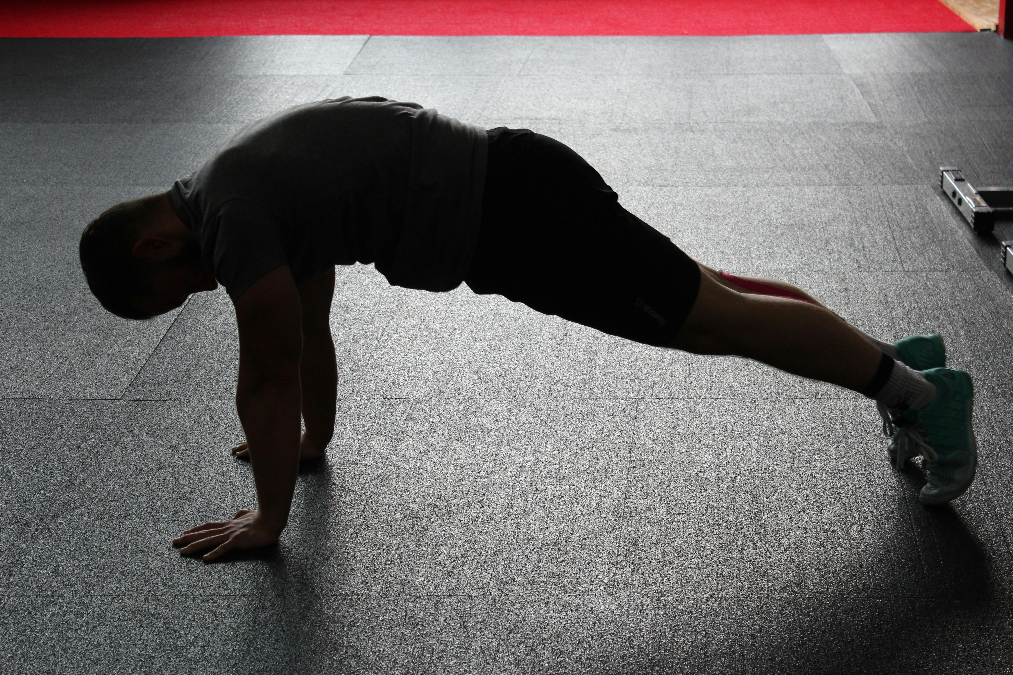
Mecanwaith yr anaf
Mae anafiadau plexus brachial yn cael eu categoreiddio yn ôl difrifoldeb ar y nerfau.
Dyma lefelau gwahanol y anaf:
Abulsion – mae'r gwraidd wedi'i rwygo'n llwyr o linyn yr asgwrn cefn.
Neuropraxia – ma'e nerfau'n cael eu gorymestyn
Rhwyg – mae rhan o'r nerf wedi'i rhwygo
(gwybodaeth gan Cedar Sinai)

Slide 28
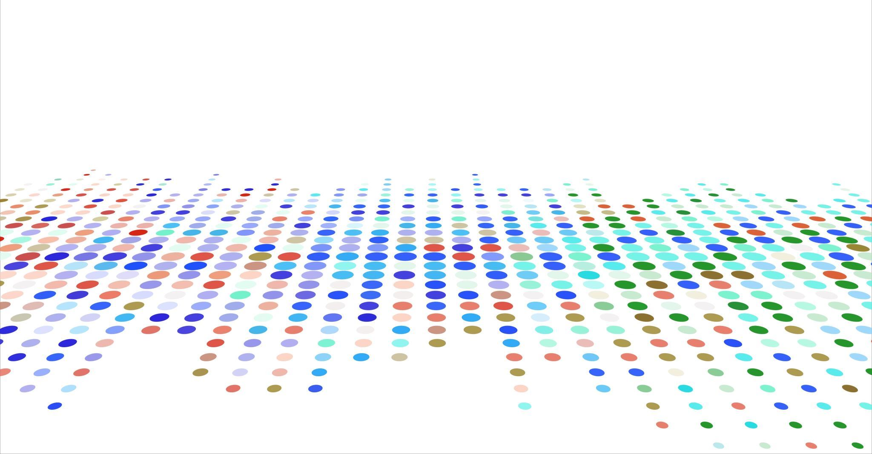
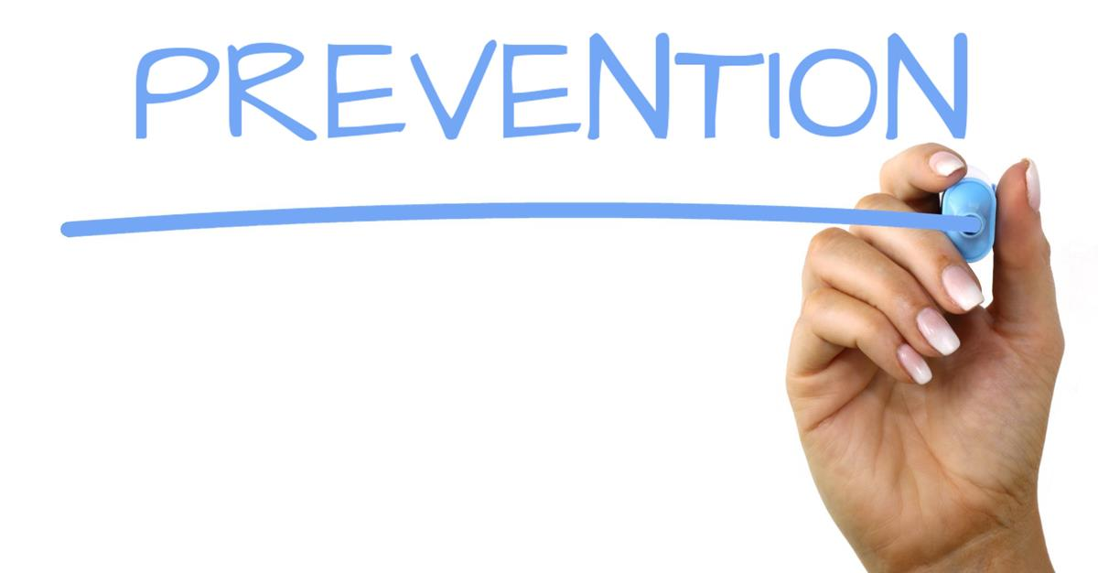
Arwyddion a symptomau’r anaf
Mae symptomau o anafiadau brachial plexus yn amrywio yn ôl y math o anaf a pha nerfau sydd wedi'u heffeithio. Mae symptomau mwyaf cyffredin o anaf brachial plexus yn cynnwys:
*cloffni
*parlys yn y fraich neu'r llaw
*diffyg rheolaeth dros gyhyrau
*diffyg teimlad
*poen yn y llaw , braich neu'r arddwrn ( gwybodaeth gan Mayo clinic )
This Photo by Unknown author is licensed under CC BY-SA.

Slide 29
Arwyddion a symptomau’r anaf
Mae niwed llai difrifol yn digwydd pan mae nerf y brachial plexus yn cael ei gorymestyn.
'Stinger' yw'r gair a ddefnyddir yn aml i ddisgrifio anaf i'r brachial plexus a gall achosi'r symptomau canlynol:
Teimlad sy'n debyg i sioc trydanol, neu boen sy'n teithio lawr y fraich
Diffyg teimlad a gwendid
Mae'r symptomau hyn fel arfer yn para am eiliadau neu gwpl o funedau ond gallent bara am sawl diwrnod ar adegau.
Mae symptomau mwy difrifol yn digwydd ar ôl anafiadau sydd yn anafu, rhwygo neu dorri'r nerfau. Mae'r anaf mwyaf difrifol i'r brachial plexus yn digwydd pan mae gwreiddyn y nerf yn cael ei rhwygo o gord yr asgwrn gefn.
Mae arwyddion a symptomau'n cynnwys:
gwendid wrth geisio defnyddio rhai cyhyrau
diffyg symudiad yn llwyr
dim teimlad yn y fraich
poen difrifol
(gwybodaeth gan mayo clinic )

Slide 30
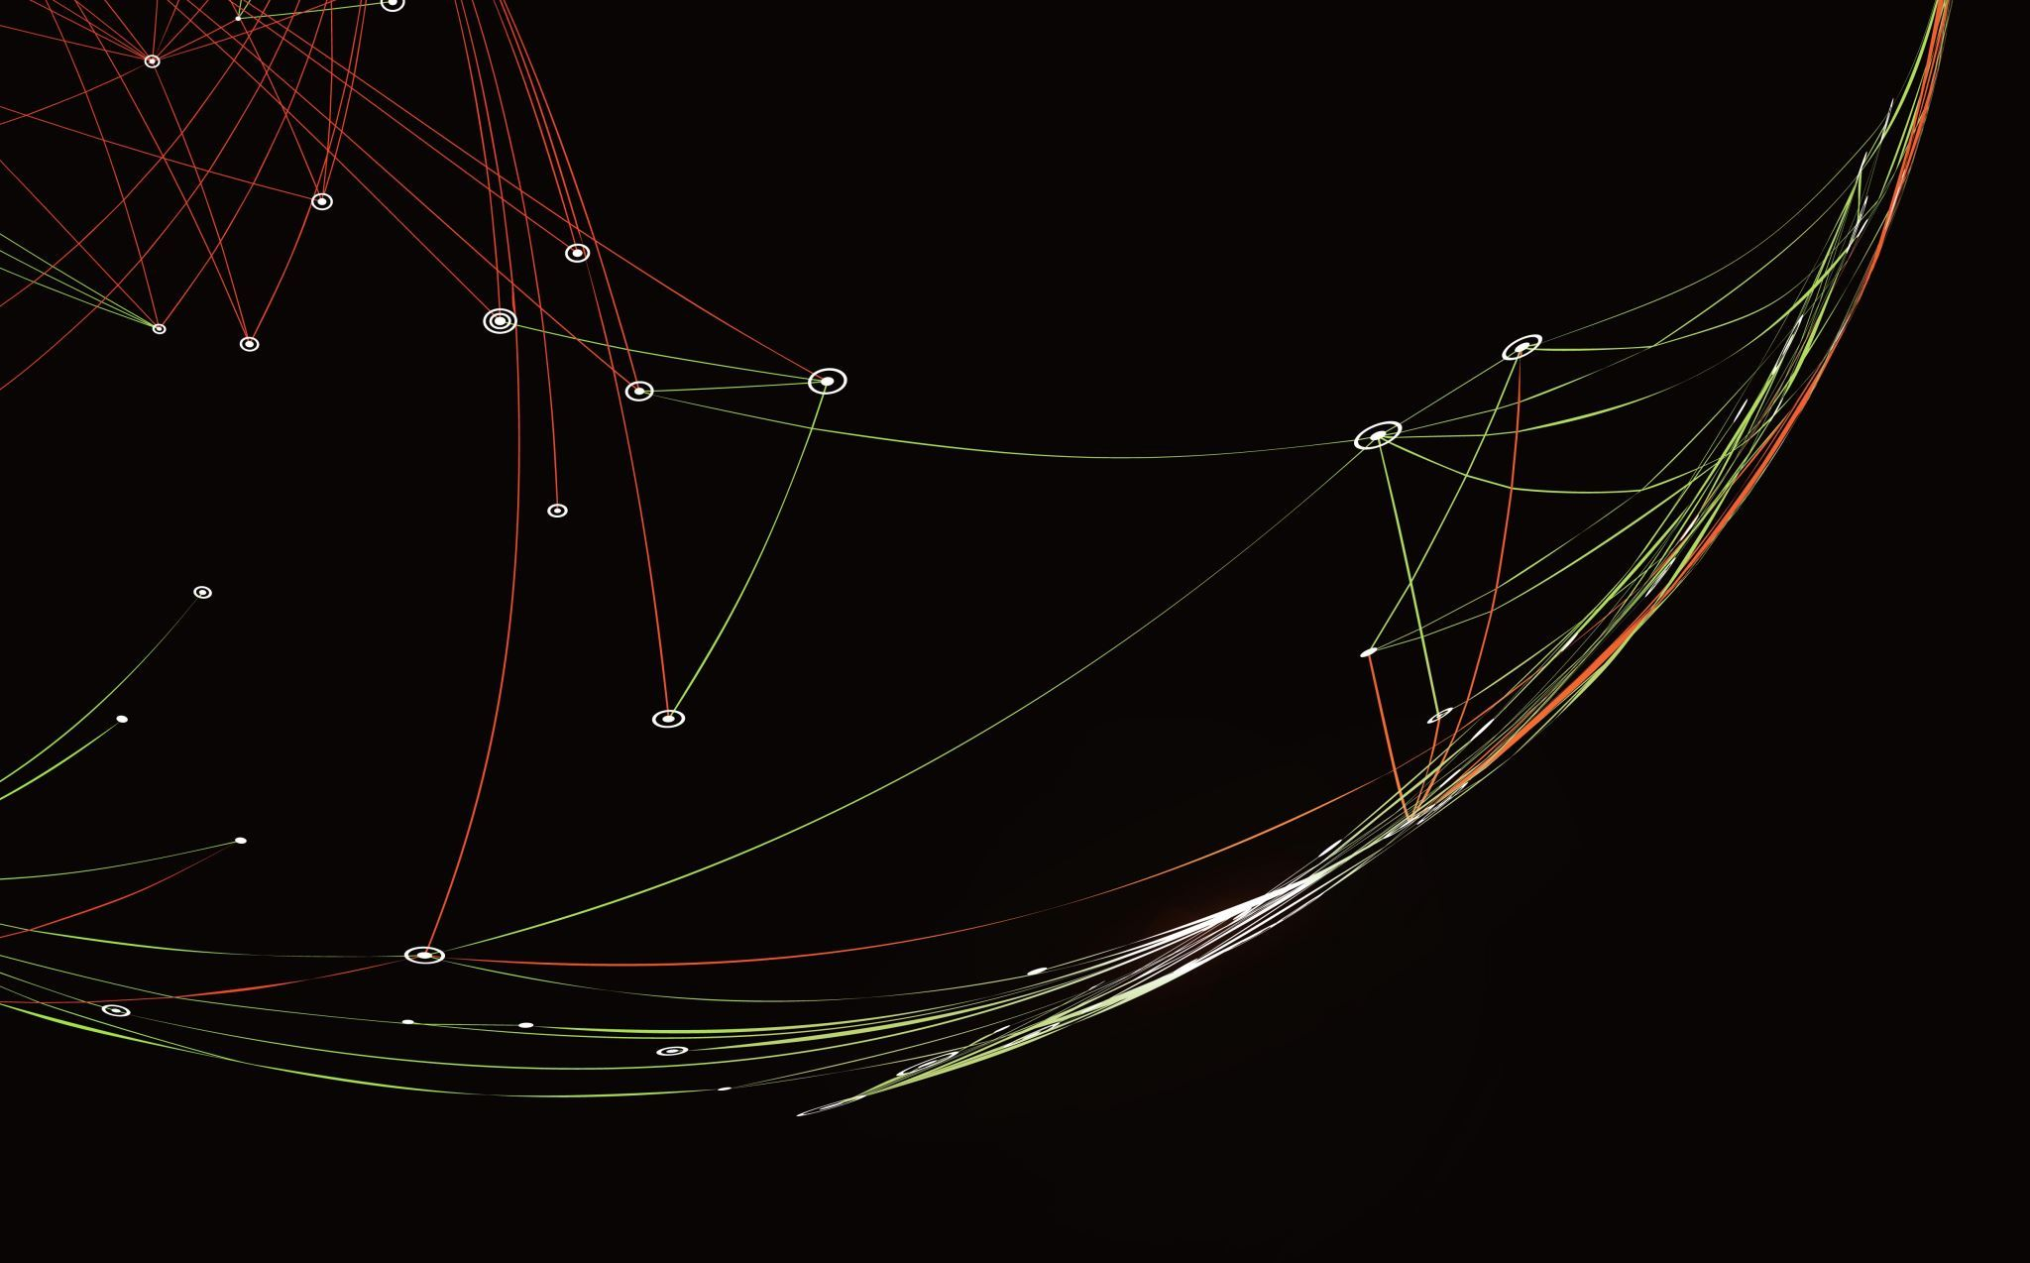
Arwyddion a symptomau'r anaf
Mathau o lawdriniaethau:
Grafft i'r nerf – ble mae rhan o'r nerf sydd wedi'i niweidio'n cael ei thynnu allan. Mae darn o'r nerf sural yn cael ei defnyddio fel grafft. Mae darnau o nerf o'r goes yn cael eu defnyddio i lenwi'r bwlch yn y nerf sydd wedi'i niweidio.
trosglwyddo nerf – ble y trosglwyddir nerf o un man i fan arall. Mae hyn yn gadael i nerfau newydd i dyfu
Trosglwyddo cyhyr – ble mae darn o gyhyr yn cael ei symud o'r clun
(Gwybodaeth gan Glinig Mayo)

Slide 31

Crynodeb
Cynhwysir gwybodaeth bwysig am:
Mathau gwahanol o law driniaethau
cyfnodau gwella
Arwyddion a symptomau’r anaf
Mecanwaith yr anaf

Slide 32
Reference list
(No author given) (2021) ‘Hamstring injury’, NHS. Available at: Https://www.nhs.uk/conditions/hamstring-injury/ [Accessed 4th March 2024]
Paton.B, Plastow.R (2021) ‘Hamstring injury: treatment, recovery time and when to see a doctor’, ISEH. Available at: https://www.iseh.co.uk/news/latest-news/hamstring-injury-treatment-recovery-time-and-when-to-see-a-doctor [Accessed 4th March 2024]
(No author given) (No date given) ‘Hamstring tear and surgery’, Health University of Utah. Available at: https://healthcare.utah.edu/orthopaedics/specialties/hip-pain/hamstring-tear-surgery [Accessed on 5th March 2024]
(No author given) (2000) ‘Hamstring strain (pulled hamstring)’, Skadefri. Available at: https://fittoplay.org/body-parts/hamstring/-hamstring-strain-pulled-hamstringnew-page/ [Accessed on 6thMarch 2024]

Slide 33
Reference list
Vincent.P (2023) ‘Concussion’, Patient. Available at: https://patient.info/brain-nerves/head-injuries/concussionhttps://patient.info/brain-nerves/head-injuries/concussion [Accessed on 8th March 2024]
(No author given) (2023) ‘Concussion’, Wikipedia. Available at: https://en.wikipedia.org/wiki/Concussion#Mechanism [Accessed on 8th March 2024]
(No author given) (2023) ‘Concussion’, NHS Inform. Available at: https://www.nhsinform.scot/illnesses-and-conditions/injuries/head-and-neck-injuries/concussion/#causes-of-concussionhttps://www.nhsinform.scot/illnesses-and-conditions/injuries/head-and-neck-injuries/concussion/#causes-of-concussion [Accessed on 8th March 2024]
(No author given) (2023) ‘What is concussion’, Return2play. Available at: https://www.return2play.org.uk/concussion/https://www.return2play.org.uk/concussion/ [Accessed on 8thMarch 2024]
Khoi.D (No date given) ‘Concussion’, American Association of Neurological Surgeons. Available at:https://www.aans.org/en/Patients/Neurosurgical-Conditions-and-Treatments/Concussion[Accessed on 9th March 2024]

Slide 34
Reference list
(No author given) (2022) ‘Brachial Plexus Injury’, Cleveland clinic. Available at https://my.clevelandclinic.org/health/diseases/22822-brachial-plexus-injury [Accessed on 9th March 2024]
(No author given) (2022) ‘Brachial Plexus Injury’, Mayo clinic. Available at: https://www.mayoclinic.org/diseases-conditions/brachial-plexus-injury/symptoms-causes/syc-20350235 [Accessed on 10th March 2024]
(No author given) (2022) ‘Brachial Plexus Injury’, Mayo clinic. Available at: https://www.mayoclinic.org/diseases-conditions/brachial-plexus-injury/symptoms-causes/syc-20350235 [Accessed on 10th March 2024]
(No author given) (2022) ‘Brachial Plexus Injury’, Mayo clinic. Available at: https://www.mayoclinic.org/diseases-conditions/brachial-plexus-injury/symptoms-causes/syc-20350235 [Accessed on 11th March 2024]

